Slide 1
用流水线+并行的思想
加速机器学习的训练过程
2019.10

Slide 2
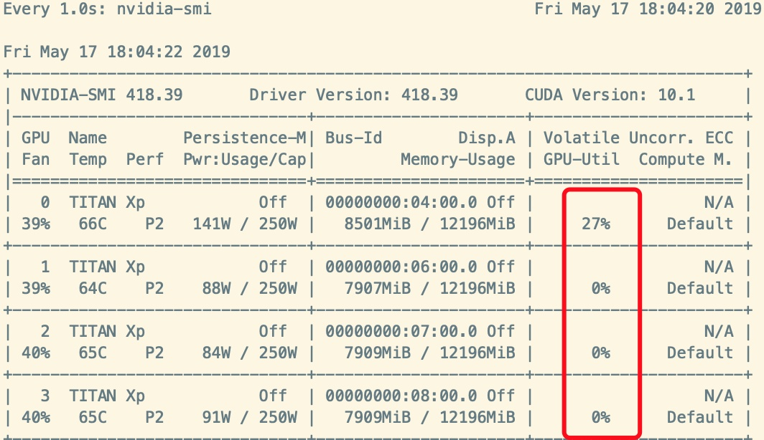
Q：
当我们训练模型的时候……

Slide 3

Why?
以Pytorch为例：
Begin
常用训练方法一（喂不饱显卡的根源）：
Load network
使用类似DataLoader的方法，将在每次迭代训练前加载数据并进行数据预处理。
只需要很少内存
每次训练GPU都需要等待数据的输入
Load this batch data
Data preprocessing
Train
End

Slide 4
Why?
以Pytorch为例：
Begin
不常用训练方法二：
Load network
提前加载整个数据集的文件，并进行预处理
GPU可直接从内存中获取训练数据，速度快
需要大到夸张得要死的内存（用空间换时间）,但是第一次加载数据仍需要较长时间
Load all data
Data preprocessing
Train
End

Slide 5
Deal
解决方法：Pre-load
流水线的思想：在训练的同时加载下一次数据
GPU占用比<100%
读取数据
预处理
训练
读取数据
预处理
训练
不使用流水线
GPU占用比100%
读取数据
预处理
训练
读取数据
预处理
训练
流水线理想情况
读取数据
预处理
训练

Slide 6
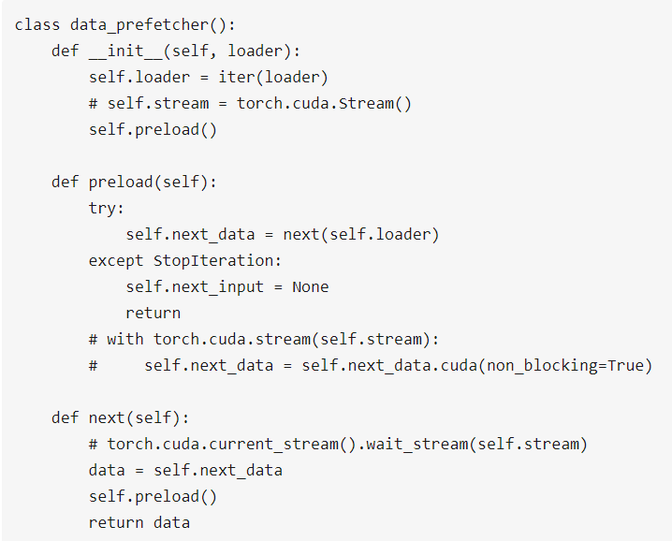
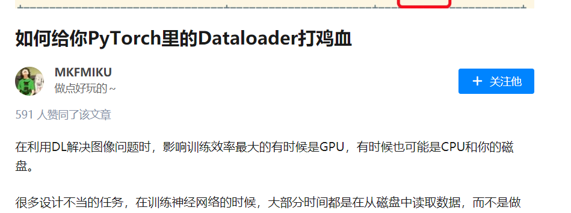
Deal
解决方法：Pre-load
流水线的思想：在训练的同时加载下一次数据
GPU占用比100%
读取数据
预处理
训练
读取数据
预处理
训练
流水线理想情况
读取数据
预处理
训练

Slide 7
Deal
解决方法：Pre-load
流水线的思想：在训练的同时加载下一次数据
GPU占用比100%
读取数据
预处理
训练
读取数据
预处理
训练
流水线理想情况
读取数据
预处理
训练
读取数据
预处理
训练
GPU占用比<100%
读取数据
预处理
训练
流水线非理想情况（你的GPU太多了）
读取数据
预处理
训练

Slide 8
Deal
一个更激进的解决办法：流水线+并行
读取数据
预处理
训练
GPU占用比<100%
流水线非理想情况（你的GPU太多了）
读取数据
预处理
训练
读取数据
预处理
训练
读取数据
预处理
暂存数据
并行进程0
读取数据
预处理
暂存数据
读取数据
预处理
暂存数据
并行+流水线
读取数据
预处理
暂存数据
GPU占用比100%
并行进程1
训练
训练
训练
训练
训练
训练
训练

Slide 9
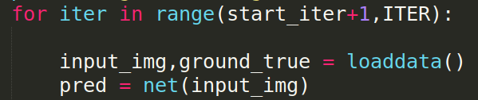
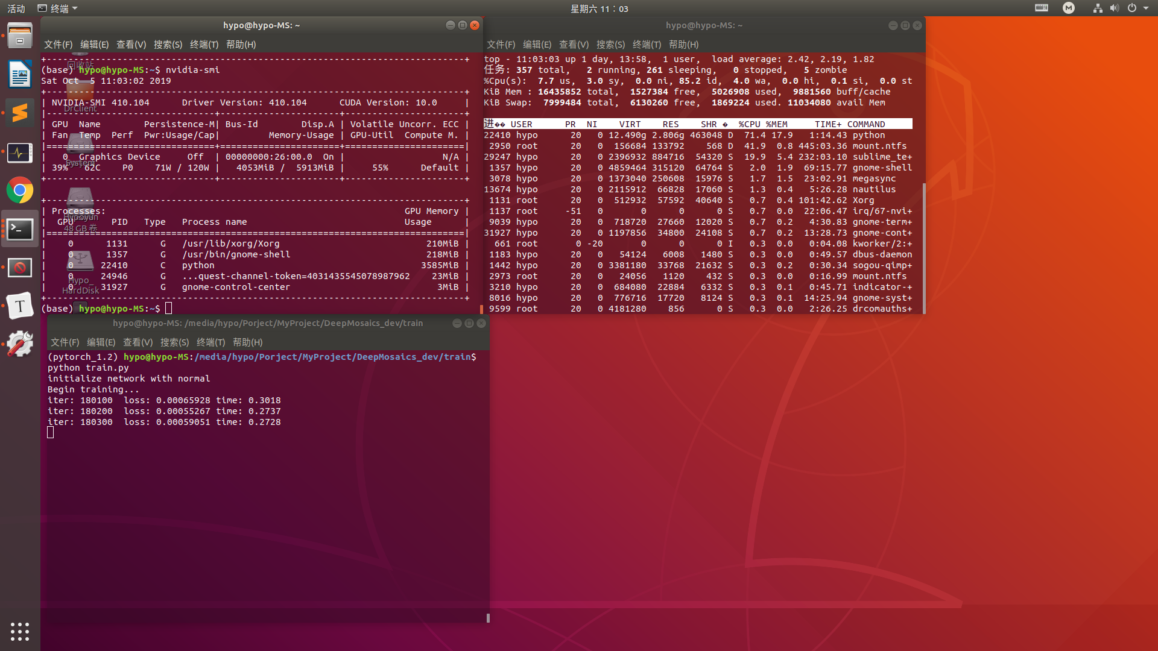
Experiment
GPU占用比<100%
读取数据
预处理
训练
读取数据
预处理
训练
常用方法一：
Begin
Load network
Load this batch data
Data preprocessing
Train
End

Slide 10
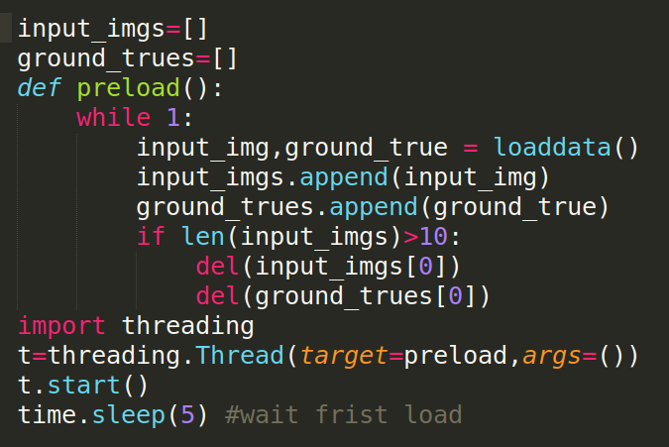
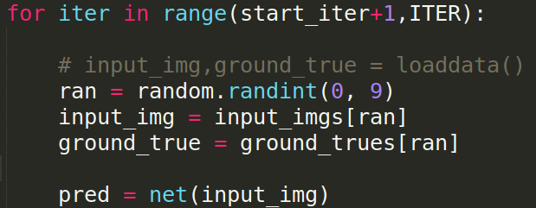
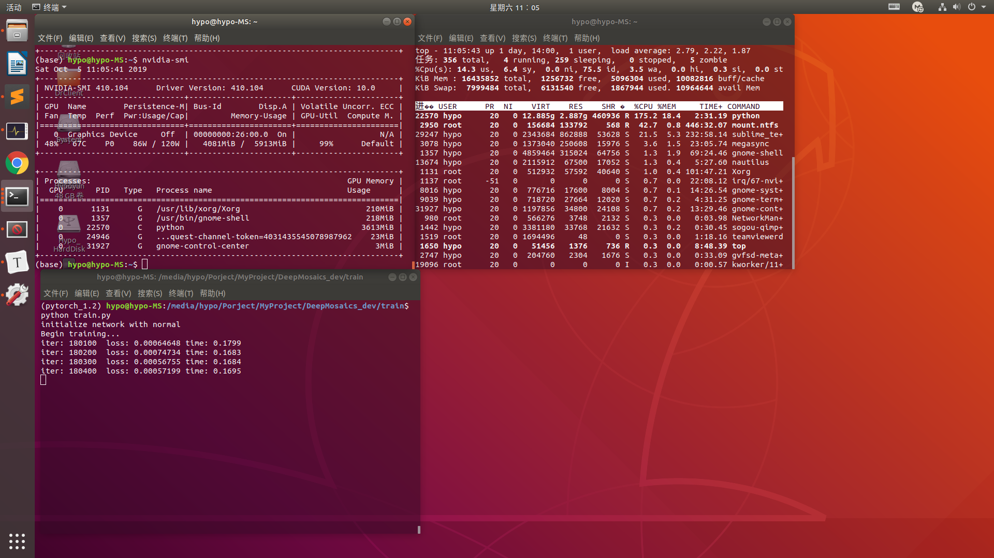
Experiment
流水线+并行优化后：
读取数据
预处理
暂存数据
读取数据
预处理
暂存数据
读取数据
预处理
暂存数据
读取数据
预处理
暂存数据
训练
训练
训练
训练
训练
训练
训练

Slide 11
THANKS
Notes:
Drinking,Coughting,eating,breath 因为事件的频率低

